Slide 1
web攻击与安全
朱赋

Slide 2
分享目的
本次分享是为了让大家对各种web安全威胁的产生原因、常见攻击手段有更深入的了解, 并作为各种web安全威胁的修补参考，以便大家能够快速的定位漏洞代码和解除安全隐患

Slide 3
预备知识
HTTP协议
COOKIE生命周期
服务端session管理

Slide 4
常见的安全问题
页面展示XSS
伪装CSRF
注入
文件控制
访问控制
session管理
密码算法安全
错误处理与日志
全世界正在发生
https://www.fireeye.com/cyber-map/threat-map.html

Slide 5
页面展示(Cross Site Script - XSS)
反射型跨站脚本攻击
攻击者会通过社会工程学手段，发送一个URL连接给用户打开，在用户打开页面的同时，浏览器会执行页面中嵌入的恶意脚本。
escapeHtml
存储型跨站脚本攻击
攻击者利用web应用程序提供的录入或修改数据功能，将数据存储到服务器或用户cookie中，当其他用户浏览展示该数据的页面时，浏览器会执行页面中嵌入的恶意脚本。所有浏览者都会受到攻击。
escapeHtml
DOM跨站攻击
由于html页面中，定义了一段JS，根据用户的输入，显示一段html代码，攻击者可以在输入时，插入一段恶意脚本，最终展示时，会执行恶意脚本。
DOM跨站和以上两个跨站攻击的差别是，DOM跨站是纯页面脚本的输出，只有规范使用JAVASCRIPT，才可以防御。
cookie httponly
Flash攻击

Slide 6
恶意攻击者可以利用跨站脚本攻击做到：
1、盗取用户cookie，伪造用户身份登录。
2、控制用户浏览器。
3、结合浏览器及其插件漏洞，下载病毒木马到浏览者的计算机上执行。
4、衍生URL跳转漏洞。
5、让官方网站出现钓鱼页面。
6、蠕虫攻击
TIPS
cookie 是重要而危险的, 尽量不允许js控制cookie
用户输入数据是危险的, 正常的数据应该做escape
富文本要结合上述两条, 做定制化的富文本安全过滤. 可加入FI过滤引擎, 或者前端在沙箱中展示内容, 不执行脚本. 特别小心图片注入, 元cookie注入, 以及所有未知的外链(IE).

Slide 7
伪装
Cross-Site Request Forgery
攻击者在用户浏览网页时，利用页面元素（例如img的src），强迫受害者的浏览器向Web应用程序发送一个改变用户信息的请求。
token放cookie生成表单带token, 时间戳
URL redirect
Web应用程序接收到用户提交的URL参数后，没有对参数做“可信任URL”的验证，就向用户浏览器返回跳转到该URL的指令。
由web页面生成token放在目标页面链接的后面做参数,后端验证token与session或者cookie里的是否一致
Js代码中页面跳转应验证域名白名单
TIPS
重要请求可以增加防钓鱼时间戳, 甚至验证码等.

Slide 8
注入
SQL injection
select * from product where pname like '%${pname}%'
http://localhost:8080/struts1/listProduct.htm?pname=e' and 1=2 union select 1,name,pass,4 from user where ''<>'
绑定数据使用#{pname}或者?
Code injection
禁止允许执行完全由用户自定义代码, 仅能传入预定好的安全参数.
XML injection
类似于sql injection,注入错误数据增加权限等
应该在后端做xml escape
System command injection
必须是预定义安全工程师审核过的命令才可执行.不允许接受用户输入命令参数.
TIPS
严格控制好用户输入, 特别小心非法的关键符号与关键字是否有可能是用户传入的.

Slide 9
文件操作
File upload
Web应用程序在处理用户上传的文件时，没有判断文件的扩展名是否在允许的范围内，就把文件保存在服务器上，导致恶意用户可以上传任意文件，甚至上传脚本木马到web服务器上，直接控制web服务器。攻击者也可以上传自定义的htm文件，造成XSS攻击。
不应允许用户自定义上传路径, 自定义上传文件名等. 应检查后缀白名单, 上传目录应不允许执行脚本.
File download and Directory traversal
任意文件下载攻击和目录遍历攻击。
处理用户请求下载文件时，允许用户提交任意文件路径，并把服务器上对应的文件直接发送给用户，这将造成任意文件下载威胁。如果让用户提交文件目录地址，就把目录下的文件列表发给用户，会造成目录遍历安全威胁。
应在服务端把文件路径保存到数据库, 仅通过文件id获取文件路径取得文件返回, 不允许提供目录遍历服务. 增加下载权限判断.

Slide 10
访问控制
Vertical Access Control - 权限提升攻击
由于web应用程序没有做权限控制，或仅仅在菜单上做了权限控制，导致的恶意用户只要猜测其他管理页面的URL，就可以访问或控制其他角色拥有的数据或页面，达到权限提升目的。
应在服务端做严格权限控制, 而不是仅在客户端限制展示的菜单.
Horizontal Access Control - 访问控制攻击
Web应用程序接收到用户请求，修改某条数据时，没有判断数据的所属人，或判断数据所属人时，从用户提交的request参数（用户可控数据）中，获取了数据所属人id，导致恶意攻击者可以通过变换数据ID，或变换所属人id，修改不属于自己的数据。
涉及用户相关信息, 应从session或者cookie(需加密)等处中获取用户信息, 而不是接受用户提交用户id等.

Slide 11
Session管理
Cookie httponly flag
设置后仅能在http中使用cookie无法被脚本获取
Cookie Secure flag
设置后技能在https中使用cookie, 即使被网络嗅探工具监控, 对方也无法获得明文. 适合全站https的web应用
Session Expires
一个是“即使一直在活动，也要失效”的时间，一个是“长时间不活动的失效时间”限制用户被网络监控窃取cookie后的影响范围, 避免攻击者可以持续使用用户权限.

Slide 12
密码算法安全
Insecure Pseudo randomness
伪随机数算法不安全, 如果知道用于计算任何一个值的那个整数，那么就可以算出从这个生成器返回的下一个值。该漏洞可能导致依赖随机数的应用（例如依靠随机数生成的图法签名）可能会被人破解。应使用secureRandom()而不是Random()
Insufficient Encryption Strength
弱加密强度
项目中设计到敏感信息的数据采用程序员自己编写的“简单算法”加密，一旦被人获取足够的“样本”，将有可能被反向推测出解密算法，从而泄露重要信息。
一些低强度的密码算法，如DES、RC2、古典加密算法一对一等已经可以很容易的在短时间内被人所破解，其它一些容易被误用的“密码算法”，如base64、escape、urlencode等，其实并不是密码算法，只是简单的编码而已，不能起到密码算法保护信息的作用。
目前SHA256还是比较靠谱的

Slide 13
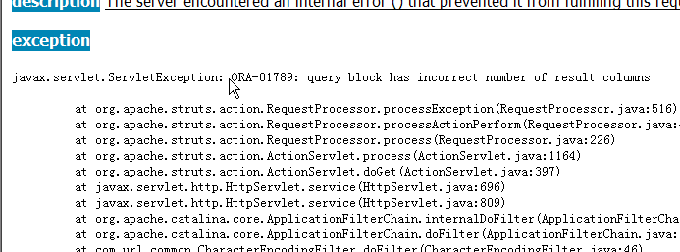
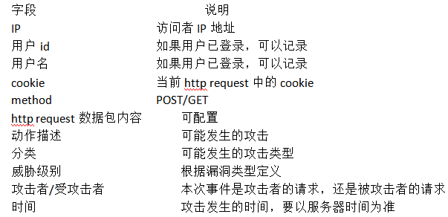
错误处理与日志
Error Handling
在web应用程序出错时，会返回一些程序异常信息，从而暴露很多对攻击者有用的信息，攻击者可以利用这些错误信息，制定下一步攻击方案。
Logging
在web应用运行的过程中，必须开启安全日志。当疑似攻击发生时，对用户的当前请求，记录日志。在所有安全方案中需要记录日志的地方，都应该按照本章节的要求记录日志，以便回溯攻击场景。

Slide 14
实战
某站点
http://xxx.xxx.com/

Slide 15
@朱赋 https://github.com/ptzhuf/websecuredemo
Notes:
模板来自于 http://docer.wps.cn

